Slide 1
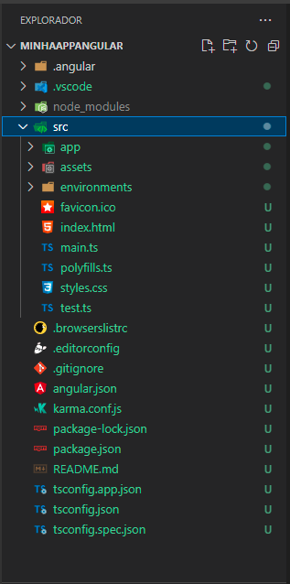
Estrutura Angular
Variáveis de ambiente
Index principal
Configuração para browsers antigos configura descomentando partes do arquivo
Para configurações de testes unitários

Slide 2
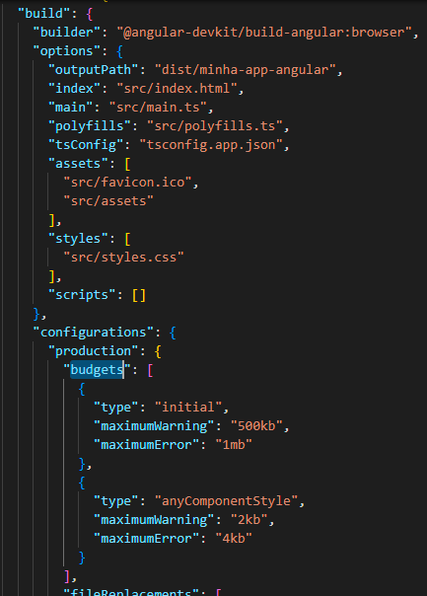
Partes importantes do angular.json
Variáveis de ambiente
Muitas configurações sobre o projeto entre as principais prefix: “App” por padrão
Styles: css global
Budgets: orçamento para o tamanho dos componentes

Slide 3
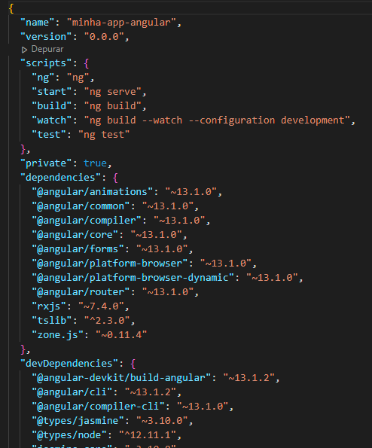
Package.json
Comandos ng que pode ser usado na aplicação
Dependências gerails

Slide 4
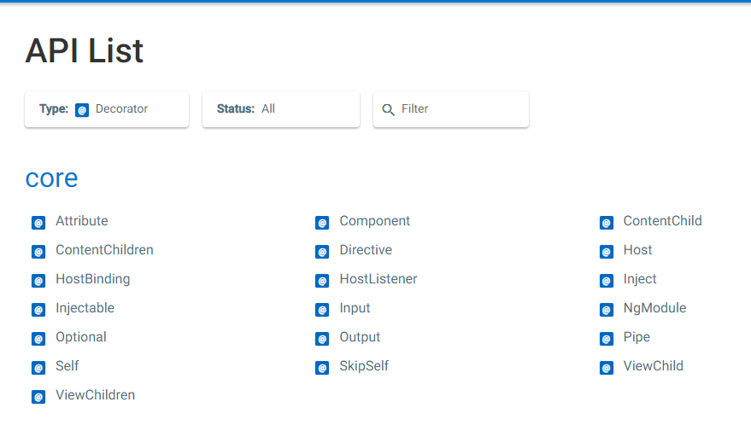
DECORATOR
UM DECORATOR DEFINE UM COMPORTAMENTO DE UMA CLASS: https://angular.io/api?type=decorator
INJETA UM SERVIÇO
FORMATA ALGO NA TELA

Slide 5
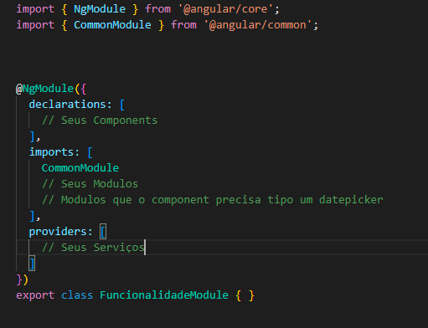
REGRAS SOBRE MODULES
Modules: quando cria um module que não e o principal
O único principal e o appModule
Voce deve importar o commonModule para dizer
Que ele e um componente comun

Slide 6
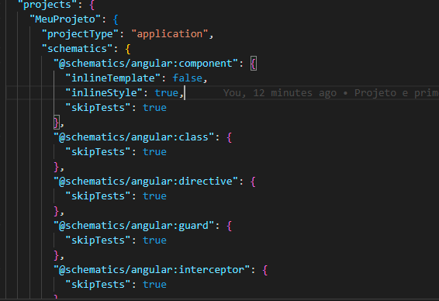
Angular.json dica para manipular as criação de arquivos no comando ng g c component
Manipular as variáveis do
Schematics/angular:componente
Comandos útil para testar:
ng g c componente –d (dry teste)
Nesse projeto a criação foi minimal
Para reduzir o scopo do projeto e –g para não criar os arquivos do git
Comando:
ng new MeuProjeto –minimal –g

Slide 7
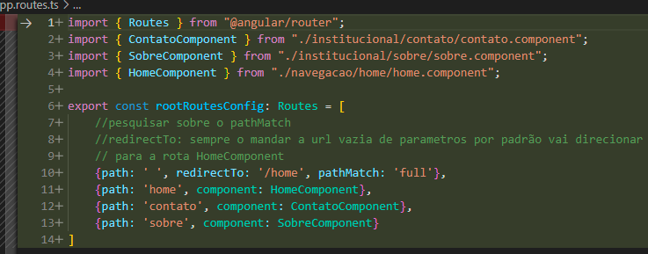
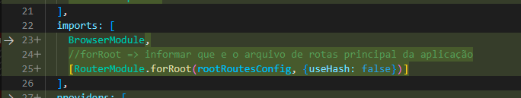
Resumo sobre rotas
Arquivo com uma constante de rotas não tem decorator apenas tipado como Router
Dentro de AppModel e necessário ter um arquivo de rota padrão. Importar a biblioteca RouterModule na função forRoot(arquivo de rota padrão, {userHash: false})

Slide 8

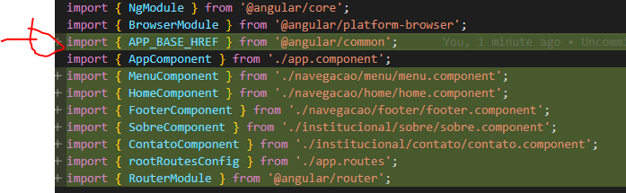
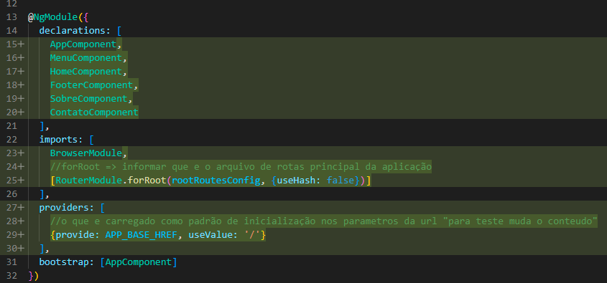
Rotas
Em Providers e necessário declarar o serviço de base_href ou seja se eu inserir “antonio” no lugar da ‘/’
E assim que vai ser o default: ao carregar a pagina inicio: http://localhost:4200/antonio/

Slide 9
Fluxo Rotas
Componente de Rotas
Declaração como Rota em AppModel
Se Principal configura o forRoot e o Base_Href

Slide 10



Data Binding
Interpolation: a forma mais fácil de exibir conteúdo do ts para o html
PropertyBinding: Define um valor de uma propriedade do HTML “o dado recebido vem do angular”
EventBinding: existe vários eventos do dom que pode ser passado para o angular
Lembrando que para utilizar a diretiva NgModel => property binding ou two-way dataBinding e necessário importar o FormModule nos imports

Slide 11
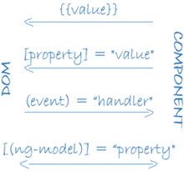

Slide 12
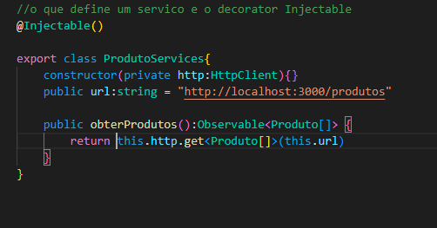
Anatomia do serviço
Decorator que define a classe como um serviço
E sempre importante definir o que vai ser recebido pela api: Observable<Produto[]> ou seja: Api so recebe um Array de produtos.
O Retorno da função poderia ser um Array de produtos simples.
Porem retornar um Observable da o poder de observar as alterações em tempo real
Retorna um Array de produtos o tipo Observable e implícito.

